Slide 1
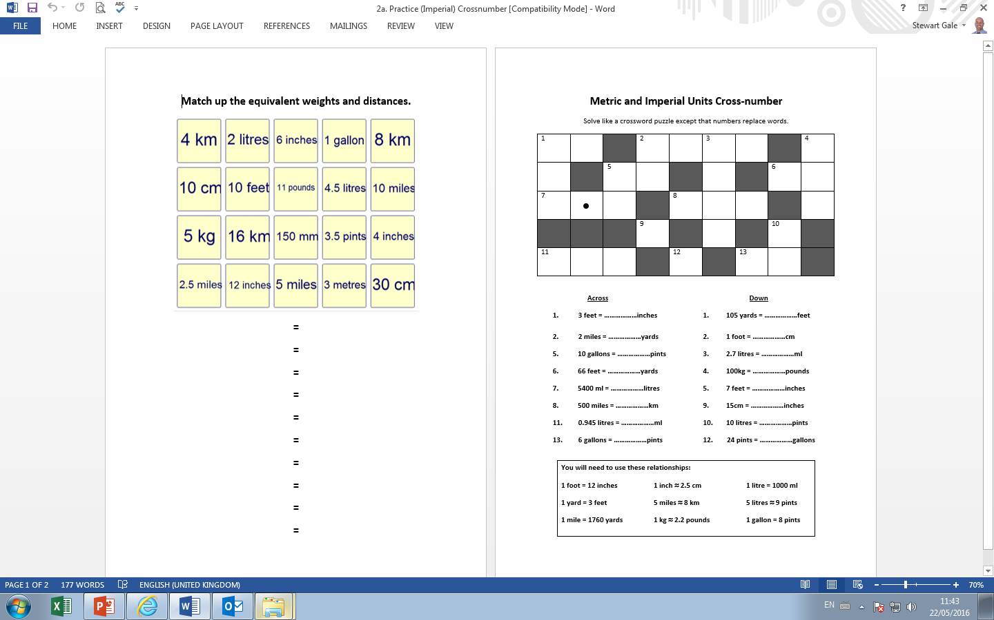

Slide 2
ANSWERS

Slide 3
₃ | ₆ |  | ₃ | ₅ | ₂ | ₀ |  | ₂
₁ |  | ₈ | ₀ |  | ₇ |  | ₂ | ₂
₅ |  | ₄ |  | ₈ | ₀ | ₀ |  | ₀
 |  |  | ₆ |  | ₀ |  | ₁
₉ | ₄ | ₅ |  | ₃ |  | ₄ | ₈

